Slide 1
Web scraping avec Beautiful Soup En python

Slide 2
Plan
1. Qu'est-ce que le Web Scraping ?
2. Avantages et limites
3. Prérequis techniques pour faire du web scraping
4. Démonstration : Web Scraping avec Python et BeautifulSoup
5. Questions éthiques et légales
6. Bonnes pratiques

Slide 3
Qu’est ce que le Web Scrapping?
Qu'est-ce que le web scraping?
Définition : Technique d'extraction de données à partir de sites web.
Principaux usages : Récupération d'informations, analyses automatisées, etc.
Comment ça fonctionne?
Description : Navigation sur le web et extraction des éléments souhaités.
Exemples d'utilisation:
Analyse des tendances.
Collecte d'informations pour la recherche.
Veille concurrentielle.

Slide 4
Les outils pour faire du web scrapping
Extensions Web :Web Scraper, Data scraper
Logiciel no code: Octoparse, ParseHub, Import.io, Scrapy Cloud
API: scraping bot
Les librairies python: BeautifulSoup, Scrapy, Selenium (pour des sites web dynamiques)

Slide 5
Avantages du Web Scraping
Accès rapide à l'info : Informations à portée de main en un instant.
Mise à jour automatisée : Les données se renouvellent, sans effort manuel.
Collecte de gros volumes : Des tonnes d'infos récupérées rapidement.
Personnalisation :Seules les données pertinentes, comme vous le souhaitez.
Économies :Récupération d'infos sans coûts additionnels.

Slide 6
Prérequis techniques
Objectifs: récupérer le code source du site
HTML : Langage de balisage standard pour les documents conçus pour être affichés dans un navigateur web.
CSS : Feuilles de style en cascade, utilisées pour le design et la mise en forme des pages web.

Slide 7

Les bases html pour faire du scraping
<html> : Définit le début et la fin d'un document HTML.
<head> : Contient des éléments d'en-tête tels que le titre, les méta-informations, etc.
<title> : Définit le titre de la page.
<body> : Contient le contenu visible de la page, y compris le texte, les images, les liens, etc.
<h1>, <h2>, <h3>, ..., <h6> : Définissent les en-têtes de différents niveaux (titres) pour structurer le contenu.
<p> : Définit un paragraphe.
<a> : Définit un lien hypertexte.
<img> : Définit une image.
<ul> : Définit une liste non ordonnée.
<ol> : Définit une liste ordonnée.

Slide 8
Les bases html pour faire du scraping
<li> : Définit un élément de liste.
<table> : Définit un tableau.
<tr> : Définit une ligne de tableau.
<td> : Définit une cellule de tableau.
<div> : Divise la page en sections ou en conteneurs.
<span> : Utilisé pour appliquer des styles à une partie spécifique du texte.
<form> : Définit un formulaire pour saisir des données.
<input> : Définit un champ de saisie.
<select> : Définit une liste déroulante.
<option> : Définit une option dans une liste déroulante.

Slide 9
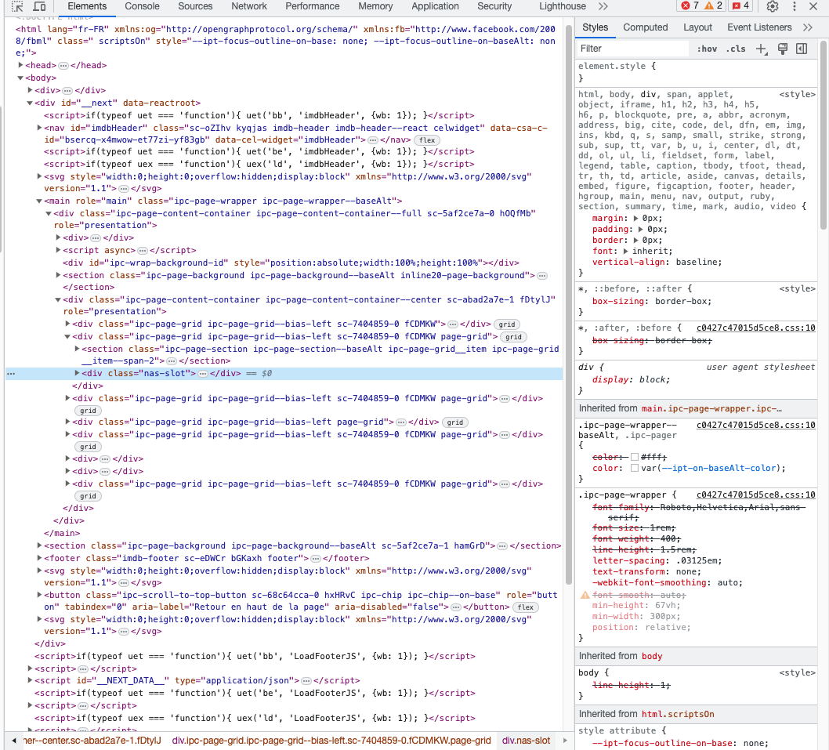
Récupérer le code source d’un site web
Clic droit sur a page web + inspecter

Slide 10
Recupérer le contenu avec Request
Request est la librairie python qui permet de recupérer le contenu de la page web
URL de la page à récupérer : url = "https://www.example.com"
Envoi d'une requête GET pour récupérer le contenu de la page response = requests.get(url)
Vérifier que la page a été bien recupéré: response.status_code == 200

Slide 11
Parcourir et manipuler avec Beautiful Soup
Beautiful Soup est une bibliothèque Python qui permet de parcourir et de manipuler le contenu HTML et XML.
Elle facilite l'extraction de données spécifiques à partir de pages web en fournissant des méthodes simples pour naviguer et rechercher des éléments HTML.
Les méthodes les plus utilisées:
Find: pour trouver le premier élément correspondant à un sélecteur donné
Find_all: pour trouver tous les élément trouvé sous forme de liste
Lien vers la documentation: https://www.crummy.com/software/BeautifulSoup/bs4/doc/

Slide 12
Parcourir et manipuler avec Beautiful Soup
URL de la page à scraper: url = "https://www.example.com"
Envoyer une requête GET pour récupérer le contenu de la page: response = requests.get(url)
Récupérer le contenu de la page: page_content = response.text
Créer un objet Beautiful Soup pour analyser le contenu de la page soup = BeautifulSoup(page_content, 'html.parser’)
Par défaut html.parser, vous pouvez aussi utiliser xml ou html5lib après avoir installé ces packages
Recupérer le premier paragraphe: paragraph = soup.find('p’)
Recupérer tous les paragraphes: all_paragraphs = soup.select('p')

Slide 13
Comment contourner le blocage des sites?
Définir les headers personnalisés (network conditions)
headers = { 'User-Agent': 'Mon_User-Agent_Personnalisé’,
'Referer': 'https://www.google.com’, # Changer le Referer en fonction du besoin
'Accept-Language': 'fr-FR', # Changer la langue en fonction du besoin
# Ajouter d'autres headers si nécessaire }
Faire la requête HTTP en utilisant Requests avec les headers personnalisés
response = requests.get(url, headers=headers)

Slide 14
Est-ce illégal de faire du web scraping ?

